Slide 1

Management podpůrných procesů. Příprava na závěrečný test
VI. přednáška

Slide 2
Struktura testu
7 otázek za 1 bod (výběr 1 z několika variant- zavřené otázky)
Příklad: Hlavní předmět Facility managementu je:
  Řízení marketingu v organizaci
  Zajištění zásad Zákoníku práce v organizaci s podporou veřejné správy a odborů
  Podpora základního podnikání
4 otázky za 2 body (definice, otevřené otázky)
Příklad: Pasportizace objektu slouží k…..
10-11: dobře, 12-13: velmi dobře, 14-15: výborně

Slide 3

FACILITY MANAGEMENT. MANAGEMENT PODPŮRNÝCH PROCESŮ. OUTSOURCING. OFFSHORING

Slide 4
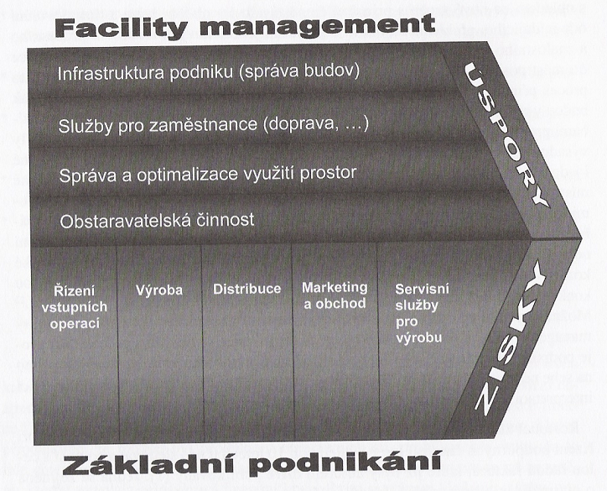
HODNOTOVÝ ŘETĚZEC
(M. Porter)
Notes:
Autorem modelu SBU (Strategic Business Unit) je
J. Shumpeter
A. Einstein
M. Porter
A. Maslow
Core Business znamená:
Primární činnosti
Jádro obchodu
Podpůrné činnosti
Hlavní předmět Facility managementu je:
Řízení marketingu v organizaci
Zajištění zásad Zákoníku práce v organizaci s podporou veřejné správy a odborů
Podpora základního podnikání
Na základě hodnotového řetězce lze konstatovat, že efektivní řízení podpůrných procesů přispěje tvorbě zisku formou:
Navýšení tržeb
Snížení nákladů
Navýšením dividend z cenných papírů

Slide 5
Primární vs. Podpůrné procesy
Primární procesy, core business
Podpůrné procesy, facility management
Procesy, pro které podnik byl vytvořen, konkurenční výhoda podniku
Procesy, které přináší podniků zisk
Procesy, které realizují mise (strategické cíle) podniku
Příklad: výroba, distribuce, marketing a obchod
Procesy, které nejsou konkurenční výhodou podniku
Procesy, při úspěšné realizací kterých mohou vznikat úspory,
Procesy, které podporují základní podnikání
Příklad: infrastruktura podniku, obstaravatelská činnost
Notes:
Hlavní předmět Facility managementu je:
Řízení marketingu v organizaci
Zajištění zásad Zákoníku práce v organizaci s podporou veřejné správy a odborů
Podpora základního podnikání
Core Business znamená:
Primární činnosti
Jádro obchodu
Podpůrné činnosti
Hlavní předmět Facility managementu je:
Řízení marketingu v organizaci
Zajištění zásad Zákoníku práce v organizaci s podporou veřejné správy a odborů
Podpora základního podnikání

Slide 6
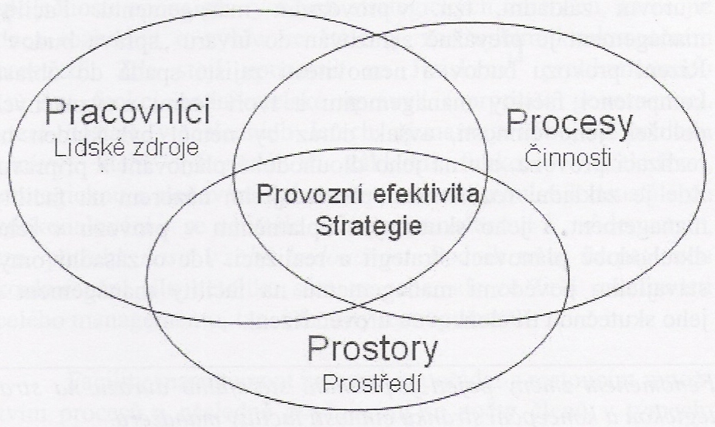
CÍL METODY FM – SYNERGIE „3P“
FACILITY MANAGEMENT
Obecné
Specifika FM
VYSKOČIL, V. K. , KUDA F. a kol. Management podpůrných procesů – Facility Management, 2. vyd., Praha: Professional Publishing, 2011, 491 s. ISBN 978-80-7431-046-1
Notes:
Facility management je to:
Management zajištující sladění a synergii 3P
Část managementu zabývající se vzdělaním
Zajištuje podmínky pro řešení sporů
3P znamená:
Pracovnici-Procesy-Pracoviště
Pracoviště-Pracovnici-Pomocní dělnici
Práce-Problém-Podpora
Specifickou oblastí FM, odlišující jej od obecného managementu je:
Pracovnici
Pomocné práce
Prostředí
Procesy

Slide 7
FACILITY MANAGEMENT
Nástroj řízení podpůrných procesů v hodnotovém řetězci
Promyšlený způsob řízení na bázi reengeneeringu
Ve znalostním podniku vede k uvědomělému procesnímu a projektovému řízení
Představuje integraci činností v rámci organizační jednotky k zajištění a rozvoji sjednaných služeb, které podporují a zvyšují efektivnost její základní činnosti („Core Business“)
Notes:
Komplexní FM firma nenabízí pouhý soubor jednotlivých služeb. Tato organizace disponuje managementem a týmem zkušených odborníků, kteří komplexně zhodnotí stávající stav a nabídnou efektivní řešení pro budoucnost. Tato organizace zároveň disponuje technickým zázemím, které veškeré tyto služby zajistí. Zákazník této organizace se tak může plně soustředit na hlavní předmět podnikání a zvýšit tak svoje zisky. Ing.Ondřej Štrup, člen představenstva IFMA CZ

Slide 8
Hlavní skupiny podpůrných činností
  Prostor, technika a infrastruktura: komerční služby – nájemné, správa objektů, využití vnitřních prostor; technika – údržba, energetický management, montáž; infrastruktura – ostraha, úklid, catering („Facility management“)
  Lidé a organizace: centrální servis; ICT; marketingové služby; finance a účetnictví; controlling a reporting; právo, daně, audit; logistika; personální management („Střediska sdílených služeb“)
Notes:
Mezi hlavní skupiny podpůrných činnosti NEPATŘÍ:
Prostor, technika, infrastruktura-Facility management
Lidé a organizace- Střediska sdílených služeb
Strategický management

Slide 9
VYMEZENÍ POJMŮ
Outsourcing („Outside Resource Using“, nebo také převedení, vytěsnění)
Offshoring – outsourcing na velké vzdálenosti
Onshoring – outsourcing v rámci jedné země
Insourcing („Inside Resource Using“)
Multisourcing – zdokonalený outsourcing proaktivní outsourcing (opak ad hoc sourcingu), outsourcing založený na novém myšlení, zahrnuje komunikaci, interakci, monitorování funkcí uvnitř i vně organizací
Inshoring (uvnitř podniků)
Nearshoring – export práce do blízkých zemí

Slide 10
Outsourcing- definice
uskutečňování činností prostřednictvím jiných subjektů (firem).
Přemístění, převedení nebo vytěsnění jedné nebo více aktivit, které doposud organizace realizovala ve vlastní režii, na externí organizaci
Notes:
Termín outsourcing označuje:
Hledání zdrojů pro podnikání v bankovním sektoru
Přemístění, převedení nebo vytěsnění jedné nebo více aktivit, které doposud organizace realizovala ve vlastní režii, na externí organizaci
Metoda materiálně-technického zásobování výroby

Slide 11
Jaké činností se doporučuje outsourcovat?
Které nejsou konkurenční výhodou podniku
Opakující se (rutinní)
Se snadno měřitelným výsledkem
Které nejsme schopni zajistit vlastními silami ve stejné kvalitě a se stejnými náklady
Příklady: úklid, ostraha, účetnictví, IT podpora
Notes:
Jaké činnosti se doporučuje v podniku outsourcovat
Outsourcing podnikatelských činnosti je vhodný pro následující činnosti

Slide 12
Jaké činnosti se nedoporučuje outsourcovat?
Které obsahují vlastní know-how,
které obsahují informace o zákaznicích (pokud existuje možnost uniku těchto informací),
když by outsourcování dané služby vedlo ke komplikacím v jejím každodenním využívání
Notes:
Jaké činnosti se nedoporučuje v podniku outsourcovat

Slide 13
Důvody outsourcingu
soustředění na hlavní činnost podniku,
přístup k možnostem a schopnostem na světové úrovni,
rozšíření přínosů restrukturalizace,
zvýšení pružnosti zdrojů (snadněji se přizpůsobuje změnám objemu a frekvence - při zmenšení nezůstávají vysoké fixní náklady)
sdílení rizik,
uvolnění zdrojů pro jiné účely,
uvolnění kapitálových prostředků,
přísun peněz,
snížení operativních nákladů,
předvídatelné náklady a kontrolovatelné výdaje na danou oblast,
zdroje nejsou dostupné interně (např. při přestěhování do jiné lokality),
některé činnosti jsou těžko ovladatelné nebo zcela mimo kontrolu,
podnik nedisponuje dostatečnými lidskými zdroji pro řízení funkční oblasti (outsourcing řízení funkční oblasti).
Zdroj: http://technet.idnes.cz/vyhody-a-nevyhody-outsourcingu-da1-/sw_internet.aspx?c=A030414_5206098_tec_prakticky
Notes:
Podle sérií studií, které proběhly od roku 1991 do konce roku 1995, definoval The Outsourcing Institute deset nejčastějších podnikových důvodů outsourcingu a potenciální výhody, které uvedenými cestami mohou být získány. Důvody zde uvádíme v pořadí podle jejich strategické důležitosti a zároveň podle míry jejich úspěšnosti. Prvních pět důvodů je strategických,dlouhodobých, další jsou zaměřeny na krátkodobé přínosy:

Slide 14
SLA- Service Level Agreement
smluvní dohoda, která popisuje úroveň poskytovaných služeb poskytovatele outsourcingu.
Vznikla potřebou vzájemně si mezi dodavatelem a zákazníkem dojednat rozsah prací, flexibilitu při změnových požadavcích a sankce za nedodržení sepsaných pravidel.
Notes:
SLA je to

Slide 15
KPI (Key Performance Indicators)- klíčové indikátory výkonnosti
klíčové výkonnostní ukazatele sestavené na základě SLA, které umožňují promítnutí úrovně kvality poskytované služby do způsobu hodnocení. Každý ukazatel má v dohodě určitou váhu a nedodržení úrovně kvality má za následek sankci – např. ve formě slevy z fakturace ve výši určitého procenta z měsíčního obratu služby.
http://www.facility-management.cz/fm-slovnik
Notes:
klíčové výkonnostní ukazatele sestavené na základě SLA se označují zkratkou:
CPI
KPI

Slide 16
CPI- critical performance indicators
Kritické KPI je míra nespokojenosti s poskytovanou službou, kdy hrozí vypovězení smlouvy ze strany zadavatele.
http://www.atalian.cz/kpi-ve-facility-managementu
Notes:
Kritické výkonnostní ukazatele sestavené na základě SLA se označují zkratkou:
CPI
KPI

Slide 17
OFFSHORING
„mimo pobřeží“
Původně – daňové ráje
Přesun některých nebo všech činností do nízkonákladových zemí (Wall Steet Journal, 2002)
Produkce nebo jiné takto přesunuté činnosti jsou delegovány na společnost v plném nebo částečném vlastnictví matky (vnitropodnikový offshoring – přímá zahraniční investice)
Přenos produkce na jinou, zcela nezávislou společnost v hostitelské zemi (outsourcovaný, externí, offshoring)
Notes:
Offshoring je ….

Slide 18
DĚLENÍ OFFSHORINGU
Průmyslový – představuje průmyslovou činnost domácího subjektu v zahraničí (přenos části výroby do nízkonákladové ekonomiky, využití investičních pobídek, daňových prázdnin)
Obchodní – vlastní obchodní činnost domácího subjektu v zahraničí (daňové výhody); důležité je založení řídícího centra
Finanční – představuje vlastní finanční činnost domácího subjektu v zahraničí (daňový ráj)
Notes:
Průmyslový offshoring znamená:
průmyslovou činnost domácího subjektu v zahraničí
vlastní obchodní činnost domácího subjektu v zahraničí
vlastní finanční činnost domácího subjektu v zahraničí (daňový ráj)

Slide 19
MANAGEMENT ZMĚNY

Slide 20
MANAGEMENT ZMĚNY
Řízení procesně orientované změny organizace
Řešení problémů s více variantami řešení
Zvládání odporu vůči změnám
Analýzy silového pole…
Notes:
Management změny znamená:
Řešení drobných problémů v provozu
Zajištění podmínek pro pravidelnou výměnu části personálu organizace
Část managementu zabývající se přípravou a implementaci změn v organizaci
Veškerá činnost vrcholového managementu firmy

Slide 21
Analýza silového pole
Brzdicí síly
Hnací síly
Měření vlivu sily
Faktory podporující proces změn
Faktory blokující proces změn
Rovnovážný stav
Aby změna se uskutečnila musí hnací síly být větší než brzdicí
Notes:
Analýza silového pole slouží k
Určení hnacích a brzdicích sil a jejich vlivu na změnu
Stanovení důvodů k provedení změny
Analýze dopadů změny

Slide 22
FACILITY MANAŽER

Slide 23
FACILITY MANAŽER
Nese zodpovědnost za řízení procesu provádění podpůrných služeb způsobem, který zajistí účelné efektivní plnění společenského poslání organizace
Je strategickým partnerem vrcholového managementu klienta a manažerem zodpovědným svým majitelům za bezporuchový chod svěřené organizace
Profesní způsobilosti: technické, humánní a koncepční

Slide 24
CERTIFIKACE FACILITY MANAŽERA
Certifikační program sdružení IFMA je zaměřen na lidi, kteří jsou zapojeni do managementu budov a podpůrných činností
Cíle programu:
  Zajistit profesionální kompetence
  Stanovit standardy pro profesionální praxi
  Uznávání povolání FM v organizaci a ve společnosti
  Ovlivnit směr budoucího vývoje profese FM
Notes:
Facility manažer:
Nese zodpovědnost za řízení procesu provádění podpůrných služeb způsobem, který zajistí účelné efektivní plnění společenského poslání organizace
Nenese zodpovědnost za řízení procesu provádění podpůrných služeb, je především konzultantem v oblastí FM
Je vždy externím pracovníkem, se kterým se uzavírá smlouva na poskytování FM služeb
Certifikace CFM, kterou provádí IFMA je orientována na:
Ověření znalostí a kompetencí facility manažerů
Ověření kvality FM procesů v podniku
Ověření kvality poskytovaných FM služeb

Slide 25
ZKOUŠKA CERTIFIKACE FACILITY MANAŽERA (CFM)
Prozatím ji lze vykonat pouze v angličtině, němčině, holandštině, italštině a švédštině (v češtině ne!)
Absolvent, který uspěje u náročné zkoušky, obdrží certifikát, který jej opravňuje užívat ke svému jménu titul „CFM“
Certifikovaný facility manažer je v celém světě chápán jako řídící pracovník, který v jedné osobě spojuje široké pole znalostí (technické, procesní, ekonomické, humánní, ekologické, psychologické a etické), má dostatečnou praxi a bohaté zkušenosti (musí denně prokazovat schopnost úsudku a odhadu při řešení často velmi složitých vazeb.

Slide 26
ZKOUŠKA CFM
Je založena na znalostech procesů a rozsahu pravomocí.
Nelze se na ni připravovat tak, jak se to dělá u tradičních zkoušek, založených na vědomostech
Certifikační zkouška nesrovnává, zda si kandidát zapamatoval více informací ze školení, než jiný kandidát.
Protože CFM klasifikuje rozsah pravomocí, je každý kandidát porovnáván se standardy, které definují celkový rozsah procesů FM.

Slide 27
Norma 41000
NORMA ČSN EN 15221

Slide 28
III. ISO 41000 Facility management
ISO 41011-FM-Slovník (2017)
ISO 41012-FM-Pokyny pro strategické získávání a vypracování dohod (2017)
ISO 41001-FM-Systémy řízení –Požadavky s návodem na použití (2018)
Štrup O. 2018. Význam ISO 41000 pro další rozvoj Facility managementu. TZB-info. Web: https://www.tzb-info.cz/normy-a-pravni-predpisy-facility-management/18240-vyznam-iso-41000-pro-dalsi-rozvoj-facility-managementu

Slide 29

III. ISO 41000 Facility management
FM poskytovatele –ISO 9000, ISO 41000
Interní podpora FM- ISO 41000
Štrup O. 2018. Význam ISO 41000 pro další rozvoj Facility managementu. TZB-info. Web: https://www.tzb-info.cz/normy-a-pravni-predpisy-facility-management/18240-vyznam-iso-41000-pro-dalsi-rozvoj-facility-managementu

Slide 30
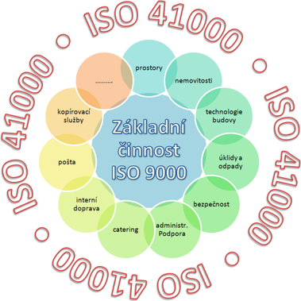
III. ISO 41000 Facility management
Štrup O. 2018. Význam ISO 41000 pro další rozvoj Facility managementu. TZB-info. Web: https://www.tzb-info.cz/normy-a-pravni-predpisy-facility-management/18240-vyznam-iso-41000-pro-dalsi-rozvoj-facility-managementu

Slide 31
IV. Platné části normy ČSNEN 15221
  Část 3 - návod, jak dosáhnout/zajistit kvalitu ve FM
  Část 4 – taxonomie FM – klasifikace a struktura
  Část 6 – průvodce rozvojem a zlepšováním procesů
  Část 6 – plošné a prostorové měření
  Část 7 – Směrnice pro benchmarking výkonnosti

Slide 32
IV. Platné části normy ČSNEN 15221- ROZSAH NORMY 15221-3
Návod jak dosáhnout/zajistit kvalitu ve FM (využívá ISO 9000):
  Definuje termíny související s kvalitou a hodnocením
  Určuje důležitost kvality ve FM určuje kritéria a charakteristiky pro hodnocení:
    Objektivní (fyzikální, časové, funkční, finanční)
    Subjektivní (smyslové, vystupování, ergonomie)
  Definuje cestu pro kvalitní naplnění SL/SLA (Service Level)
  Určuje jak definovat požadavky
Notes:
Tento díl vysvětluje pojem kvality FM-služeb, přibližuje způsob smluvního zakotvení a následného sledování kvality. V této části je rozpracován i doporučený přístup poskytovatelů facility managementu (FM-poskytovatelů) k zajištění kvality - zavedení odstupňovaných provozních klíčových výkonnostních ukazatelů (KPI) na straně FM-poskytovatele. V této části je také vysvětlen princip kvalitativního cyklu PDCA pro oblast FM-služeb a doporučení pro jeho implementaci do řízení FM-služeb.

Slide 33
IV. Platné části normy ČSNEN 15221- ROZSAH NORMY 15221-3
  Definuje SL (Service Level):
    Součásti
    Principy a přístupy
    Typy a klasifikace
  Určuje způsoby měření a indikátory
  Popisuje analýzu odchylek a možné závěry z nich plynoucí

Slide 34
IV. Platné části normy ČSNEN 15221- ROZSAH NORMY 15221-4
Taxonomie Facility Managementu – klasifikace a struktura:
  Kategorizace služeb:
    Třídění podrobnější než v části 1
    Strukturované číslování a kategorizace (5 stupňů)
    Dělení podle obsahu, nákladů, kompetencí…
Notes:
ČSN EN 15221-4
Čtvrtá část souboru upřesňuje a částečně i upravuje rozdělení facility služeb. Zavádí kódované označení kategorií facility služeb, jednotlivé služby popisuje z hlediska jejich obsahu, rozsahu, nákladů i nástrojů. Nejedná se o kompletní přehled všech služeb, ale uvedený přehled stanovuje základní oblasti a nejdůležitější služby v každé kategorii. V této části souboru je vysvětlen i pojem FM-produkt, který je nezbytný pro implementaci ISO 9000 v třetí části (ISO 9000 používá definici kvality produktu). Čtvrtá část je v příloze doplněna i množstvím grafů a diagramů, které osvětlují vztah FM-služeb k řízení, procesům, kvalitativním cyklům atd.

Slide 35

IV. Platné části normy ČSNEN 15221- ROZSAH NORMY 15221-4
  Interakce procesů, výkonů, kvality a ceny
  Kvalitativní cyklus PDCA (Plan - Do - Check - Act) (Demingův cyklus)
    Provázání na úrovně řízení
    Hodnocení
  Cenové parametry FM služby

Slide 36
IV. Platné části normy ČSNEN 15221- ROZSAH NORMY 15221-7
Směrnice pro benchmarking výkonnosti:
  uvádí pokyny pro výkonnostní benchmarking a obsahuje jasné termíny a definice, jakož i metody benchmarkingu produktů a služeb facility managementu zařízení a služeb, jakož i organizací a provozů facility managementu.
  stanoví společný základ pro benchmarking nákladů ve facility managementu, podlahových ploch a dopadů na životní prostředí, stejně jako kvality služeb, spokojenosti a produktivity.
Notes:
ČSN EN 15221-7
Tato evropská norma uvádí pokyny pro výkonnostní benchmarking a obsahuje jasné termíny a definice, jakož i metody benchmarkingu produktů a služeb facility managementu zařízení a služeb, jakož i organizací a provozů facility managementu.
Tato evropská norma stanoví společný základ pro benchmarking nákladů ve facility managementu, podlahových ploch a dopadů na životní prostředí, stejně jako kvality služeb, spokojenosti a produktivity.
Tato evropská norma je použitelná pro facility management, jak je definováno v EN 15221-1 a podrob-ně popsáno v EN 15221-4.
Název anglicky:Facility Management - Part 7: Guidelines for Performance BenchmarkingTřídicí znak:762101Schválena:16.12.2014Vydána:1.1.2015Účinnost od:1.2.2015

Slide 37
Technickoekonomické aspekty správy majetku

Slide 38
Životnost stavebních objekt
Životnost stavebních objektů
Stavební objekty stejně jako kterýkoliv jiný výrobek mají svou životnost. Tedy určité časové období, po které jsou dané výrobky, ať stavební či jiné, schopny plnit svou funkci a jejich stav umožňuje vlastníkovi mít užitek z této věci, resp. stavebního objektu.
Stavby po fyzické stránce se skládají z jednotlivých konstrukčních prvků. Do těchto konstrukčních prvků spadají např. svislé nosné konstrukce, zastřešení, výplně otvorů, podlahy apod., a vzájemně tvoří ucelené části stavby.
Z časového hlediska životnosti konstrukčních prvků, rozdělujeme konstrukční prvky na:
Prvky s dlouhodobou životností:
Základy, Svislé nosné konstrukce (do těchto konstrukcí je možno zařadit i komíny), Vodorovné nosné konstrukce, Střešní nosné konstrukce, Schodišťové konstrukce.
Prvky s krátkodobou životností:
Povrchové úpravy stěn (omítky, obklady, nátěry, …), Podlahy, Oplechování, Výplně otvorů, Izolační vrstvy, apod.
Za prvky dlouhodobé životnosti označujeme konstrukční prvky, které svou technickou životností dosahují min. 80 let.
Notes:
Mezí stavební prvky s dlouhodobou životnosti patří:
Omítky
Obklady
Základy

Slide 39
Definice EM
Energetický management- řídicí proces zajištění energetických potřeb s cílem zvyšovat energetickou účinnost a snižovat náklady.
Notes:
Energetický management se zabývá

Slide 40
Cíle EM
Základním cílem je optimalizace výroby, dodávky a celkové spotřeby energií a médií.
V rámci prvního cíle je snaha o zlepšování tepelně technických vlastností budov, efektivitu provozů, využití obnovitelných zdrojů, maximální využití tepelných zisků, provoz spotřebičů s co nejlepší účinností atd. V druhém případě se jedná o co nejefektivnější a nejspolehlivější výrobu nebo dodávku energií a médií, optimalizaci rozvodu energie apod.
Notes:
Energetický management se zabývá

Slide 41
Druhy opotřebení
fyzické – vlivem degradačních procesů, stavební dílo, resp. jeho konstrukční část ztrácí svou kvalitu v určitých vlastnostech.
morální – postupem času a vývojem nových materiálů, trendů a jiných inovací dochází k postupnému zastarání stavebního díla.
Vyvrcholením morálního opotřebení je modernizace či jiný zásah, který toto opotřebení minimalizuje (generální oprava, rekonstrukce apod.)
Notes:
Postupní zastarání stavebního díla vlivem času a vývojem nových materiálů se nazývá:
Fyzické opotřebení
Morální opotřebení
Demolice

Slide 42
Management údržby
Údržba- řada preventivních a jiných opatření prováděných na stavbě tak, aby po dobu své životnosti mohla stavba plnit všechny své projektované funkce.
-komplex činností zahrnující řízení údržbového programu stavby, který se formuluje již při návrhu stavby zpracováním projektové dokumentace pro stavební řízení a pokračuje s patřičnou závazností v rámci souboru všech správcovských činností do okamžiku, kdy se přistoupí k odstranění stavby.
Notes:
Management údržby má za cíl

Slide 43
Udržitelný rozvoj
Takový rozvoj, který uspokojuje potřeby současné generace bez ohrožování možností budoucích generací uspokojovat své vlastní potřeby.
Notes:
Udržitelný rozvoj je to:
rozvoj, který uspokojuje potřeby současné generace bez ohrožování možností budoucích generací uspokojovat své vlastní potřeby
Kontinuální rozvoj podniku,
Rozvoj managementu údržby
Udržitelný rozvoj znamená:

Slide 44
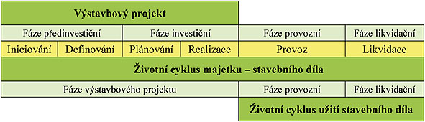
Životní cyklus stavebního díla
Zdroj: http://www.tzb-info.cz/udrzba-budov/10219-zivotni-cyklus-staveb
Notes:
Životní cyklus budovy NEOBSAHUJE
Návrh
Provoz
Důchod

Slide 45
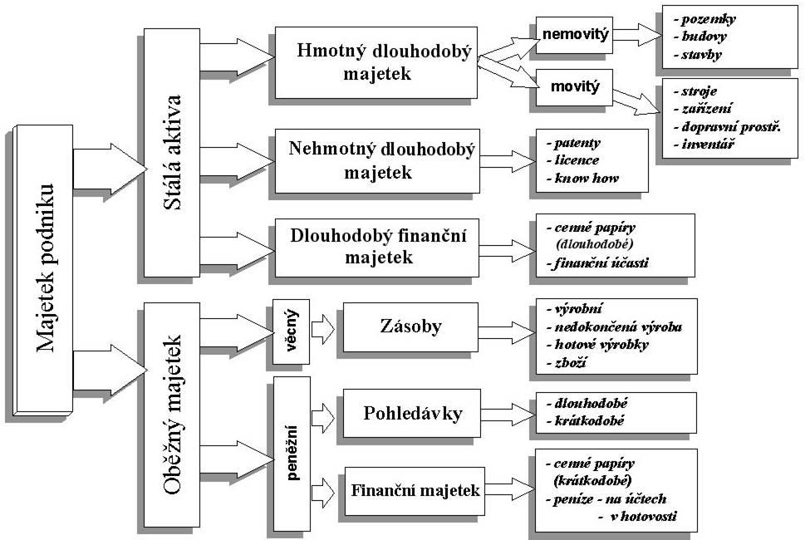
Majetková struktura a faktory které ji ovlivňují
Notes:
MACHAČ, O. a kol. : Podniková ekonomika a management I. díl, kap. 7.
Univerzita Pardubice, 1998.
[2]

Slide 46
Majetková struktura a faktory které ji ovlivňují
Faktory:
Rozsah podnikových výkonů
Stupeň využití celkového majetku
Cena majetku
Notes:
Mezi faktory, které ovlivňují majetkovou strukturu, NEPATŘÍ:
Rozsah podnikových výkonů
Stupeň využití celkového majetku
Cena majetku
Geografická poloha sídla podniku

Slide 47
SW podpora FM

Slide 48
1. ICT pro Facility Management
CMMS („Computer Maintenance Management Systém“) – pro údržbu technologií
CAFM („Computer Aided Facility Management“) – grafické systémy
DSS („Decision Support Systém“) – interaktivní informační systém, využívající rozhodovací modely a speciální databázi k podpoře rozhodování
TPS (transaction processing systems) – systémy datových transakcí (zpracování dokumentů, komunikační systémy a systémy podporované SW)
„Cloud Computing“ – veškeré aplikace a služby jsou dostupné prostřednictvím INTERNETu
Notes:
Cloud Computing“ znamená:
Veškeré aplikace a služby jsou dostupné prostřednictvím WEBu a firma již nemusí platit za nové licence nebo nové servery
Lepší využití vlastních informačních technologií ve firmě
Není platformou, která by se jakkoliv dotýkala Facility Managementu (FM)

Slide 49
2. Data ve Facility Managementu, jejich druhy, množství a zdroje
Pasportizace, druhy pasportů
CaFM, FaMa+
Podnikový IS a AutoCad

Slide 50
Pasport
Pasport – architektura stavby, doklad o vybavenosti, informace o technických parametrech, stavu, způsobu použití atd.
Notes:
Pasport objektu je to

Slide 51
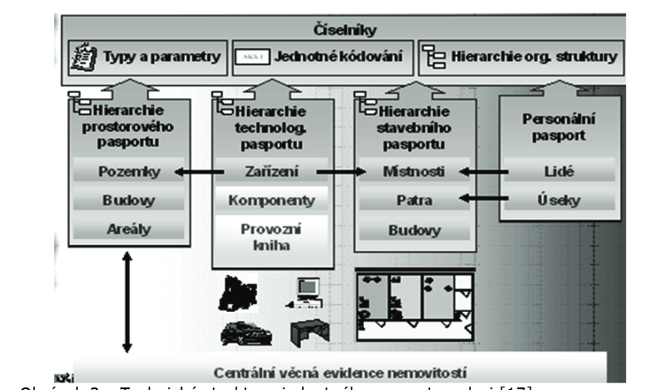
Technická struktura jednotného pasportu
Notes:
Informace o zařízení a komponentach můžeme najit v
Stavebním pasportu
Technologickém pasportu
Personálním pasportu

Slide 52
Pasportizace
Pasportizace
Pasportizace představuje technický popis všech objektů, který facility manažerovi umožňuje nahlížet na jednotlivé objekty z hlediska jejich technologického vybavení.
Pasport strojního parku je definován obdobně jako soupis těchto zařízení včetně relevantních informací o jejich údržbě a umístění v rámci areálu.
Pasport však nepokrývá pouze technologické vybavení, ale i stavební či technické vybavení a popis prostor. Jeho součástí mohou být i další detaily související s majetkem.
Notes:
Pasportizace objektu slouží k

Slide 53
3. Systémy CAFM
CAD + databáze
„Data Warehouse“ – sklad údajů (agregované údaje ze všech dostupných databází)
CAD – „Computer Aided Design“
„Help Desk“ – slouží k hlášení závad, problémů, požadavků na HW a dalších servisních požadavků
CATV – systémy kabelové televize (přenos hlasových a datových zpráv)
Notes:
HelpDesk slouží k

Slide 54
Nové výzvy FM

Slide 55
Nové výzvy FM
Energetický management
Inteligentní budovy
Ergonomie
Dopravní služby
FM a pojišťovnictví

Slide 56
Inteligentní budova
„Inteligentní budova je taková budova, která je schopná se přizpůsobit změnám ve způsobech jejího užívání a změnách životního stylu jejích obyvatel a nepřestává jim sloužit a vytvářet příjemné a odpovídající prostředí.“
„Inteligentní budovy kombinují inovace technologického i organizačního charakteru s lokálními i centrálními principy automatizovaného řízení tak, aby se maximalizovala rychlost návratu investic do budovy vložené“
„Inteligentní budova je budovou plně vybavenou automatizační a informační a komunikační technikou, která slouží jednak přímo svým obyvatelům, jednak pro vytváření příjemného prostředí pro ně.“
Notes:
Inteligentní budova je

Slide 57
Ergonomie: definice
Ergonomie je vědecká disciplína založená na porozumění interakcí člověka a dalších složek systému. Aplikací vhodných metod, teorie a dat zlepšuje lidské zdraví, pohodu i výkonnost. Přispívá k řešení designu a hodnocení práce, úkolů, produktů a systému, aby byly kompatibilní s potřebami, schopnostmi a výkonnostním omezením lidí.
Notes:
Ergonomie se zabývá:
Zajišťuje normalizaci pracovních míst zaměstnanců na různých pracovištích
Interdisciplinární obor, který si klade za cíl zkoumat činnost člověka v průběhu pracovních procesů a přitom navrhovat nejvhodnější postupy s ohledem na jeho psychofyziologické možnosti
Pomáhá řešit výhradně světelnou, tepelnou a hlukovou pohodu na pracovišti
Zabývá se problematikou bolesti zad v závislosti na pracovní činnosti člověka

Slide 58
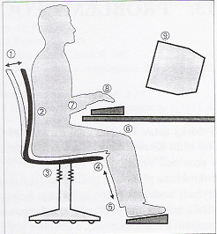
POŽADAVKY NA ERGONOMICKÉ USPOŘÁDÁNÍ PRACOVIŠTĚ S POČÍTAČEM

Slide 59
KRIZOVÝ MANAGEMENT A ŘÍZENÍ RIZIK

Slide 60
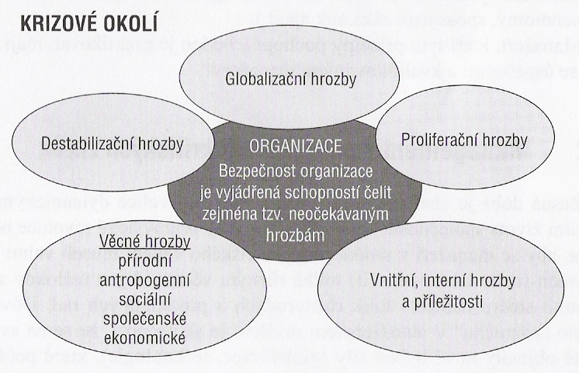
Současný stav: spektrum současných hrozeb

Slide 61
Současný stav: asymetrické hrozby
Globalizační: Představují nejrozsáhlejší spektrum bezpečnostních rizik, zahrnující organizovaný zločin, nezákonné obchody a toky financí, transfery osob, ohrožení státní infrastruktury atd.
Destabilizační: Vyplývají z etnických, náboženských, kulturních a ekonomických rozporů mezi státními či nestátními subjekty. Přerůstají hranice států, obvykle přecházejí v lokální ozbrojené konflikty, někdy i bez použití pravidelných ozbrojených sil. Jsou zpravidla doprovázeny terorismem, masovou a ilegální migrací.
Proliferační hrozby: Projevují se snahou státních i nestátních subjektů z tzv. „problémových zemí“ získat a zneužít zbraně hromadného ničení a prostředky jejich dopravy na cíl. Zahrnují
i nezákonné šíření dalších moderních technologií dvojího použití i mimo sféru vojenského využití
VYSKOČIL, V. K. , KUDA F. a kol. Management podpůrných procesů – Facility Management, 2. vyd., Praha: Professional Publishing, 2011, 491 s. ISBN 978-80-7431-046-1
Notes:
Globalizační: narušení informačních a komunikačních systémů, rozsáhlé živelní pohromy, průmyslové, vojensko-technické a ekologické havárie, epidemie a pandemie, základní životní, surovinové a přepravní kolapsy. Rizika mají nevojenský charakter s těžko definovatelnou aktuálností a možností aktivace během několika hodin až dnů, s obtížně předvídatelným rozsahem s možností přeměny
v ohrožení dosud neznámého rozsahu a charakteru.
Globalizační hrozby spočívají v

Slide 62
BOZP: Právní rámec
Zákon:
Zákoník práce č. 262/2006 Sb., 5. část: § 101 – 108
Normy:
OHSAS 18001 (permanentní dodržování a zdokonalování systému řízení bezpečnosti a ochrany zdraví při práci)
Program „Bezpečný podnik“ (prevence, komunikace a motivace)
Notes:
Základní povinnosti zaměstnavatele a zaměstnance k zajištění BOZP na pracovišti stanovuje následující zákon:
Zákoník práce
ČSN EN 15221
Občanský zákoník

Slide 63
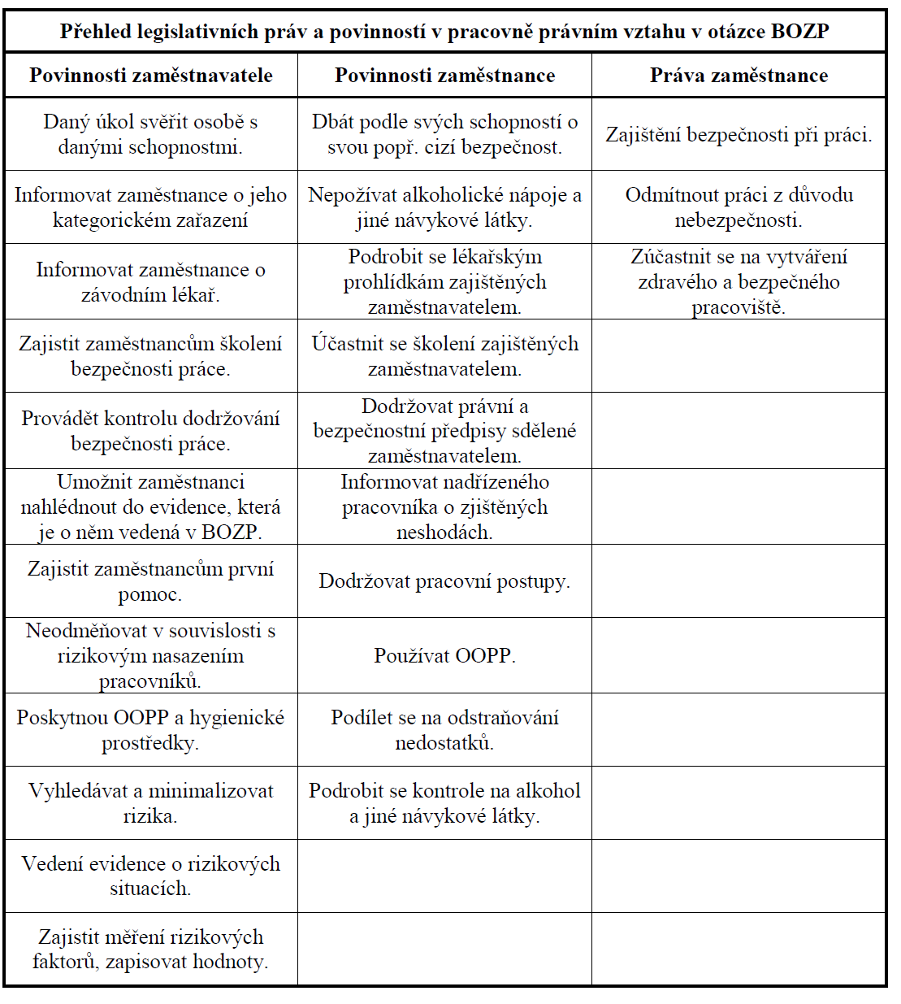
Povinnosti k zajištění BOZP na pracovišti dle Zákoníku práce
Zajíc J. 2013. Management BOZP v prostředí kanalizací odpadních vod. MVŠO.

Slide 64
BOZP: Pracovní úraz a skoronehoda
Pracovní úraz:
Poškození zdraví nebo smrt zaměstnance, došlo-li k nim nezávisle na jeho vůli krátkodobým, náhlým a násilným působením zevních vlivů při plnění pracovních úkolů nebo v přímé souvislosti s ním.
Jako pracovní úraz se posuzuje též úraz, který zaměstnanec utrpěl pro plnění pracovních úkolů.
Skoronehoda:
Nežádoucí událost, při které nedošlo k poškození – např. zakopnutí na schodech, které bylo vyrovnáno a díky tomu nedošlo k úrazu.
VYSKOČIL, V. K. , KUDA F. a kol. Management podpůrných procesů – Facility Management, 2. vyd., Praha: Professional Publishing, 2011, 491 s. ISBN 978-80-7431-046-1
Notes:
Skoronehoda je to

Slide 65
PPP projekty

Slide 66
Definice Veřejná zakázka (§ 2, zákon č. 134 ze dne 19. dubna 2016 o veřejných zakázkách)
Veřejnou zakázkou je
veřejná zakázka na dodávky,
veřejná zakázka na služby,
veřejná zakázka na stavebním práce,
koncese na služby,
koncese na stavební práce.

Slide 67
Rozdíly PPP projektů a veřejných zakázek
Rozdíl je v časovém vynaloženi peněz, kdy při využití konceptu PPP jsou náklady na investici rozloženy na dobu provozu, oproti standardní zakázce (bez znaků PPP), kde je třeba tyto prostředky uvolnit z rozpočtů ještě před tím, než začne být daná služba poskytována.
Druhy rozdíl je v častém překračování nákladů i harmonogramu v případě standardní veřejné zakázky (bez znaků PPP). Toto se u modelu PPP vyskytuje pouze výjimečně a bývá způsobeno především změnami požadavků zadavatele.
Třetí rozdíl je v platbách po dobu životnosti projektu. Ty jsou u PPP samozřejmě podstatně vyšší, neboť je splácena prvotní investice. Náklady na samotný provoz (bez splátek investice) budou ale nižší, neboť provozovatel optimalizoval dílo již v přípravné fázi projektu a dohlédl na kvalitu v době výstavby.
Zdroj: Jan Šnajdr. Public Private Partnership jako efektivní nástroj budování a provozování veřejné infrastruktury. [http://www.eurion.cz/aktivity-a-reference/konference/regionalni-sympozium-jmk/soubory/Prezetance%20PPP-25.ppt ]

Slide 68
Definice PPP
Public Private Partnership (PPP) - partnerství veřejného a soukromého sektoru v oblasti veřejné infrastruktury a veřejných služeb- je soubor metod spolupráce, v nichž soukromá společnost zajišťuje poskytování veřejné služby. Může se jednat jak o placené převzetí provozování stávajících aktiv, tak i o budování, provozování a případně i financování nové či stávající infrastruktury.
Notes:
Partnerství, v nichž soukromá společnost zajišťuje poskytování veřejné služby (může se jednat jak o placené převzetí provozování stávajících aktiv, tak i o budování, provozování a případně i financování nové či stávající infrastruktury) má název:
PPP projekt
Veřejná zakázka
Koncese
PPP znamená:
Nový přistup kontroly podnikové sféry ze strany EU
Partnerství veřejného a soukromého sektoru
Nástroj řízení rizik v organizaci

Slide 69
Typy PPP projektů
DB
DB(F)OT
Koncese
BOO
Notes:
Mezi typy PPP projektů NEPATŘÍ:
Koncese
Veřejná zakázka
DBOT (Design-Build-Operate-Transfer)

